Slide 1



Universidade de Brasília - Faculdade Gama
Trabalho de Conclusão de Curso
Engenharia Aeroespacial
On-Board Computer
Projeto de um Computador de Bordo para Pequenos Satélites
Guilherme Silva Lionço
Orientador: Prof. Dr. Leonardo Aguayo
Coorientador:Prof. Dr. Giancarlo Santilli
Brasília,
Julho de 2019

Slide 2
Sumário

Slide 3
Sumário
1. Introdução
2. Referencial Teórico
3. Desenvolvimento do Hardware
4. Desenvolvimento do Software
5. Resultados
6. Conclusão & Recomendações
Referências

Slide 4
Introdução

Slide 5
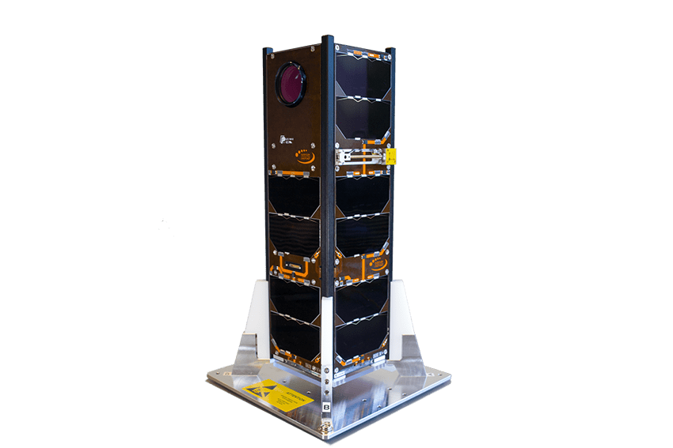
1.Introdução
Fonte:(ISIS, 2019, pág.1).
Contexto
Proposta de criação de um CubeSat 3U.
Demonstrador Tecnológico
Uso de Câmera para monitoramento das calotas Polares;
Uso de um Pulsed Plasma Thruster (PPT) para controle orbital;
Uso de um acelerômetro para mapeamento do campo gravitacional terrestre.
Objetivos
Desenvolvimento de um OBC para o controle e gerenciamento de um CubeSat.
Controle de uma Câmera CMOS;
Controle de um PPT;
Garantir uma subsistema com um alto nível de confiança, mesmo não utilizando dispositivos resistentes à radiação;
Divulgação da pesquisa na plataforma GitHub.
Figura 1 – 3U CubeSat Platform.

Slide 6
1.Introdução
Fonte:(ISIS, 2019, pág.1).
Contexto
Proposta de criação de um CubeSat 3U.
Demonstrador Tecnológico
Uso de Câmera para monitoramento das calotas Polares;
Uso de um Pulsed Plasma Thruster (PPT) para controle orbital;
Uso de um acelerômetro para mapeamento do campo gravitacional terrestre.
Justificativa
Um projeto desse porte abrirá várias oportunidades de pesquisa na área de
subsistemas satelitais, sensoriamento remoto, controle orbital, entre outros.
Alguns estudos já estão sendo realizados, com o intuito de oferecer soluções para essa futura missão.
Objetivos
Desenvolvimento de um OBC para o controle e gerenciamento de um CubeSat.
Controle de uma Câmera CMOS;
Controle de um PPT;
Garantir uma subsistema com um alto nível de confiança, mesmo não utilizando dispositivos resistentes à radiação;
Divulgação da pesquisa na plataforma GitHub.
Figura 1 – 3U CubeSat Platform.

Slide 7
Referencial Teórico

Slide 8
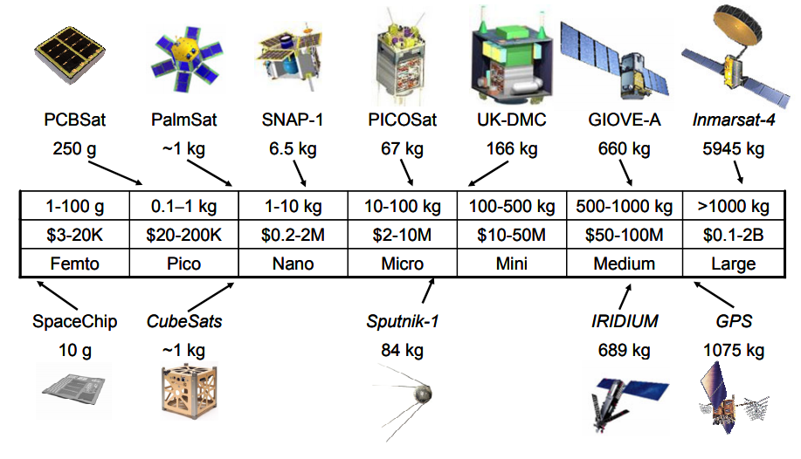
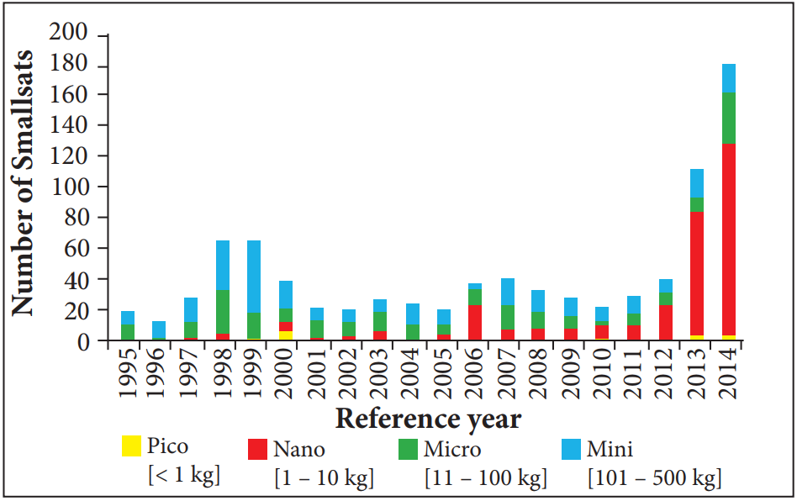
2.Referencial Teórico
Pequenos Satélites
Terminologia estabelecida pelo Small Space Technology Program (SSTP);
Satélites que possuem massa úmida inferior a 500kg;
Fonte:(BARNHART, 2008, pág.42).
Fonte:(WEKERLE; FILHO, 2017, pág.3).
Figura 3 – Lançamento de pequenos satélites entre 1995 e 2014.
Figura 2 – Categoria de Pequenos Satélites e alguns exemplos.

Slide 9
2.Referencial Teórico
Pequenos Satélites
Terminologia estabelecida pelo Small Space Technology Program (SSTP);
Satélites que possuem massa úmida inferior a 500kg;
Fonte:(BARNHART, 2008, pág.42).
Figura 2 – Categoria de Pequenos Satélites e alguns exemplos.

Slide 10
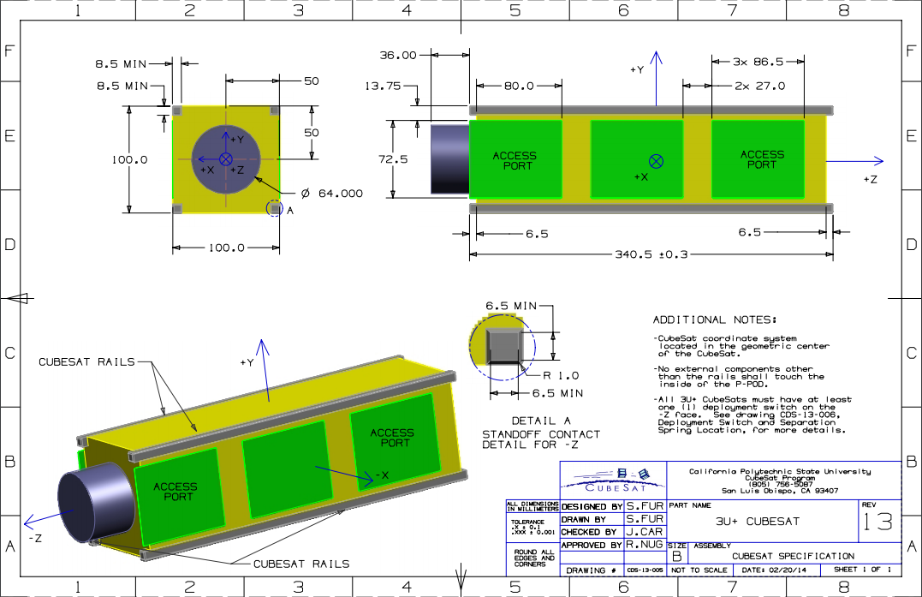
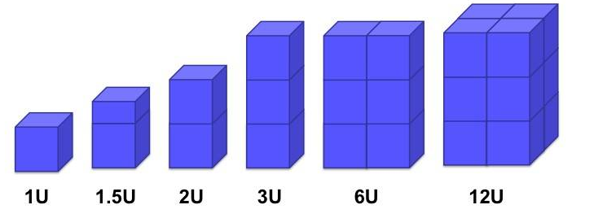
2.Referencial Teórico
CubeSat
Nanosatélites cúbicos de 10cm de lado;
Criadores: Jordi Puig-Suari (CalPoly) e Bob Twiggs (Stanford);
Vantagens:
Modularidade;
Lançamento;
Custo;
Componentes;
Desenvolvimento;
Risco;
Nichos de Aplicação.
Fonte:(CUBESAT PROGRAM, 2014, pág.31).
Figura 5 – Especificações Estruturais para um CubeSat 3U+.
Fonte:(MABROUK, 2017, pág.1).
Figura 4 – Algumas variações de CubeSat.

Slide 11
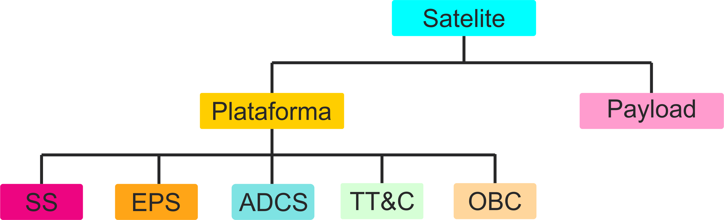
2.Referencial Teórico
Subsistemas de um CubeSat
Fonte:(ADDAIM; KHERRAS ; ZANTOU, 2010, adaptado pág.6).
Figura 6 – Arquitetura de um Satélite.

Slide 12
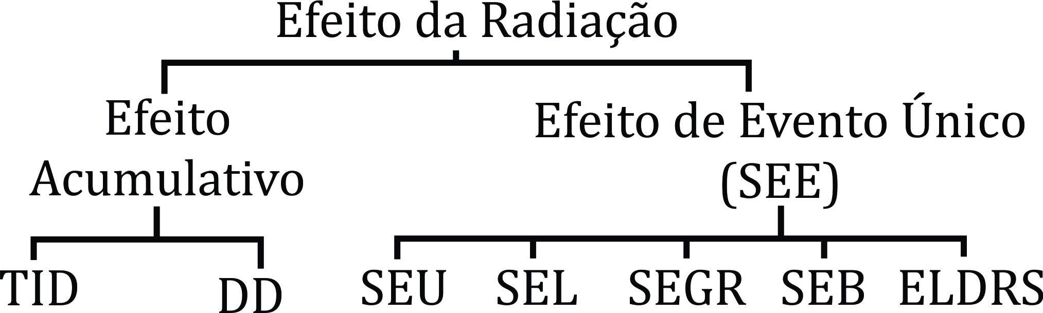
2.Referencial Teórico
Ambiente Espacial
Principais Fatores: Vácuo, Radiação Ultravioleta, Radiação Espacial, Plasma, Temperaturas Extremas, Fadiga Térmica e Impacto de Lixo Espacial;
Os efeitos da radiação espacial são os mais relevantes para a analise da eletrônica embaraçada de um satélite;
Radiação Espacial
Em órbitas LEO (altitude entre 100-1.000 km), TID de aproximadamente 0,1 krad/ano (PETKOV, 2003).
Figura 7 – Classificação dos efeitos da Radiação Espacial.

Slide 13
2.Referencial Teórico
Ambiente Espacial
Principais Fatores: Vácuo, Radiação Ultravioleta, Radiação Espacial, Plasma, Temperaturas Extremas, Fadiga Térmica e Impacto de Lixo Espacial;
Os efeitos da radiação espacial são os mais relevantes para a analise da eletrônica embaraçada de um satélite;
Radiação Espacial
Em órbitas LEO (altitude entre 100-1.000 km), TID de aproximadamente 0,1 krad/ano (PETKOV, 2003).
Efeitos mais utilizados nas
especificações de componentes
eletrônicos.
Efeitos permanentes causados pelo SEL.
Figura 7 – Classificação dos efeitos da Radiação Espacial.

Slide 14
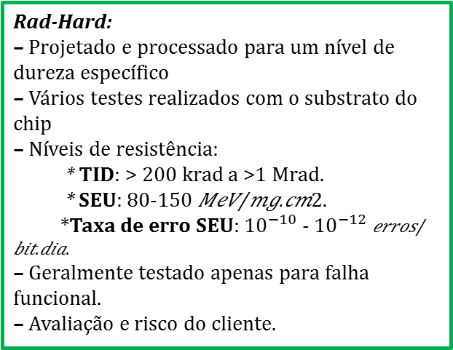
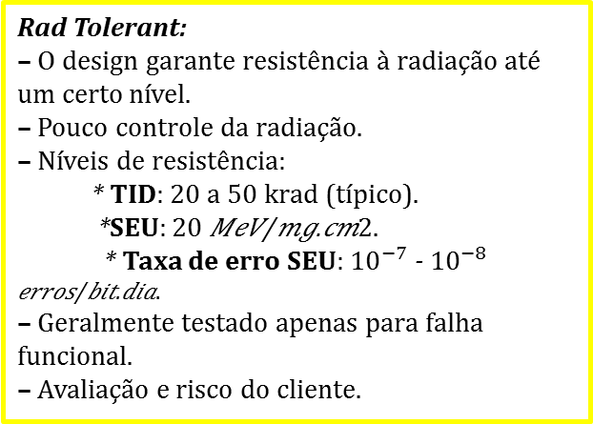
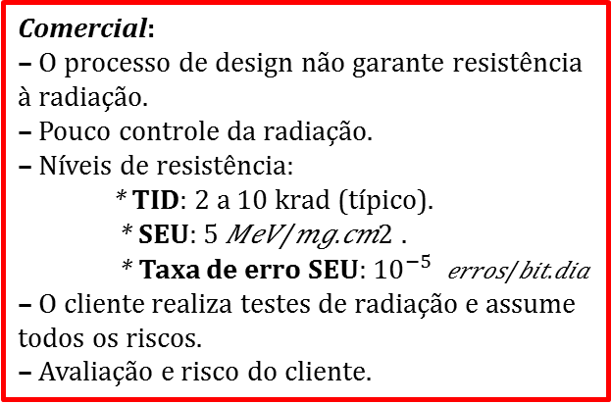
2.Referencial Teórico
Categorias de Componentes
Comercial:
– O processo de design não garante resistência à radiação. – Pouco controle da radiação. – Níveis de resistência: * TID: 2 a 10 krad (típico).
* SEU: 5 𝑀𝑒𝑉/𝑚𝑔.𝑐𝑚2 . * Taxa de erro SEU: ${10}^{−5}$ 𝑒𝑟𝑟𝑜𝑠/𝑏𝑖𝑡.𝑑𝑖𝑎
– O cliente realiza testes de radiação e assume todos os riscos. – Avaliação e risco do cliente.
Rad Tolerant: – O design garante resistência à radiação até um certo nível. – Pouco controle da radiação. – Níveis de resistência:
* TID: 20 a 50 krad (típico). *SEU: 20 𝑀𝑒𝑉/𝑚𝑔.𝑐𝑚2. * Taxa de erro SEU: ${10}^{−7}$- ${10}^{−8}$ 𝑒𝑟𝑟𝑜𝑠/𝑏𝑖𝑡.𝑑𝑖𝑎. – Geralmente testado apenas para falha funcional. – Avaliação e risco do cliente.
Rad-Hard: – Projetado e processado para um nível de dureza específico – Vários testes realizados com o substrato do chip – Níveis de resistência: * TID: > 200 krad a >1 Mrad. * SEU: 80-150 𝑀𝑒𝑉/𝑚𝑔.𝑐𝑚2. *Taxa de erro SEU: ${10}^{−10}$- ${10}^{−12}$ 𝑒𝑟𝑟𝑜𝑠/ 𝑏𝑖𝑡.𝑑𝑖𝑎. – Geralmente testado apenas para falha funcional. – Avaliação e risco do cliente.

Slide 15
Desenvolvimento do Hardware

Slide 16
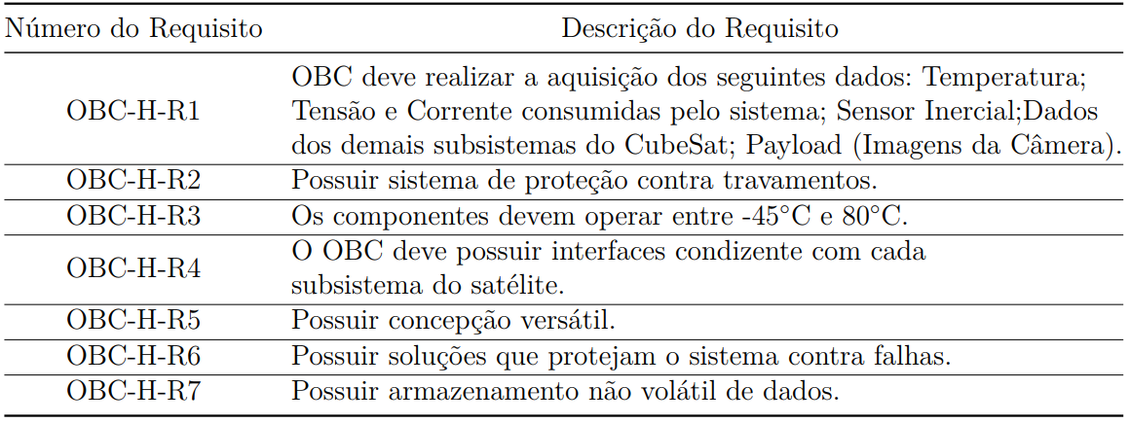
3. Desenvolvimento do Hardware
Requisitos e Funcionalidades
Poucos requisitos foram delimitados, pois a missão CubeSat estava em fase de discussão;
A abordagem utilizada para contornar essa situação foi adicionando requisitos das missões QB50 e Aalto-1;
Tabela 1 -Requisitos do Hardware.

Slide 17
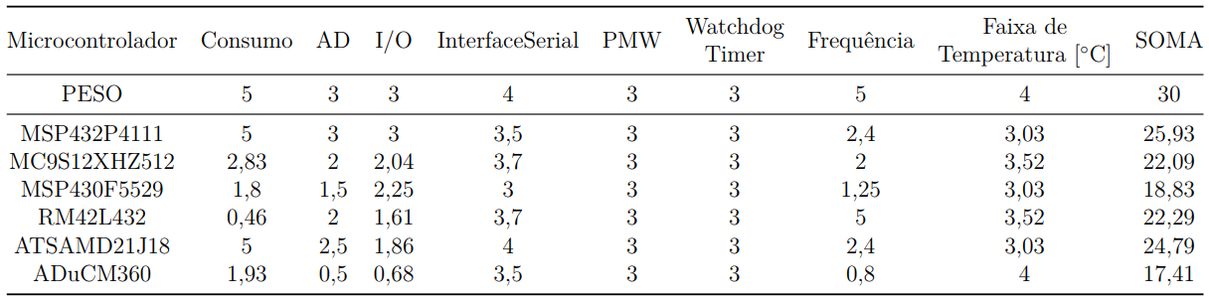
3. Desenvolvimento do Hardware
Escolha do Microcontrolador
Tabela 2 - Pontuação de cada microcontrolador.
O microcontrolador da Texas Instruments possui 32 GPIOs e 4 ADC a mais que o microcontrolador da Microchip;
De acordo com ARM Microcontrollers, o MSP432P4111 (M4F) possui uma performance superior ao ATSAMD21J18 (M0+), aproximadamente 37%;
Outro item que não foi colocado na tabela de comparação é a memória SRAM. O MSP432P4111 conta com 64 KB de SRAM contra 32 KB do ATSAMD21J18.

Slide 18
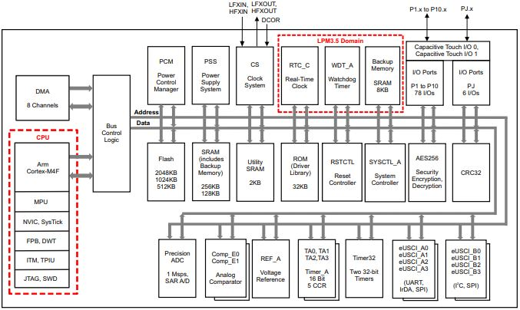
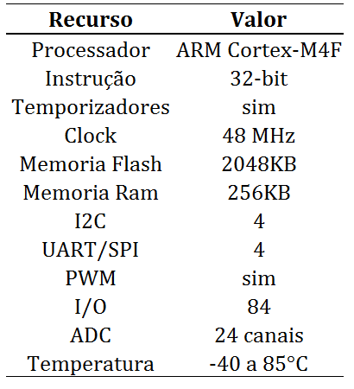
3. Desenvolvimento do Hardware
MSP432P4111
Principais Características:
Fonte: (Texas Instruments, 2018, pág.3).
Figura 8 – Arquitetura do microcontrolador MSP432P4111.
Tabela 3 – Características do MSP432P4111.

Slide 19
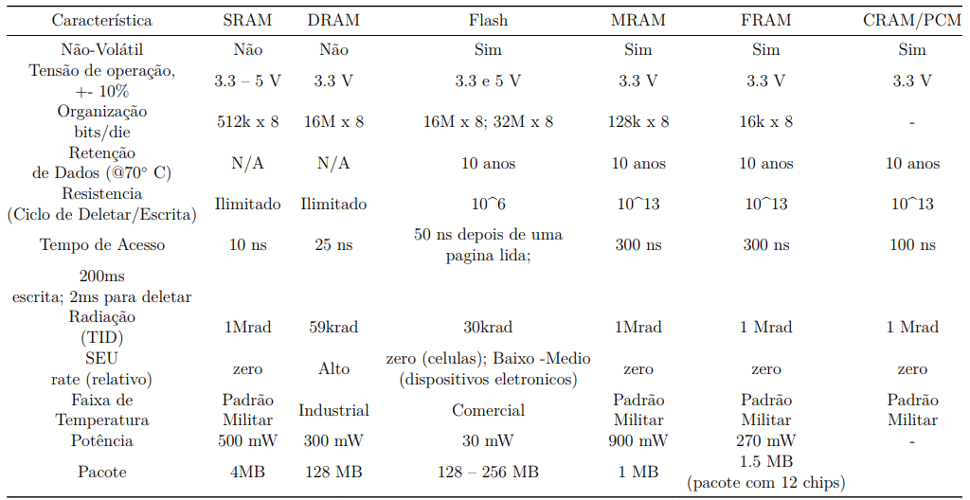
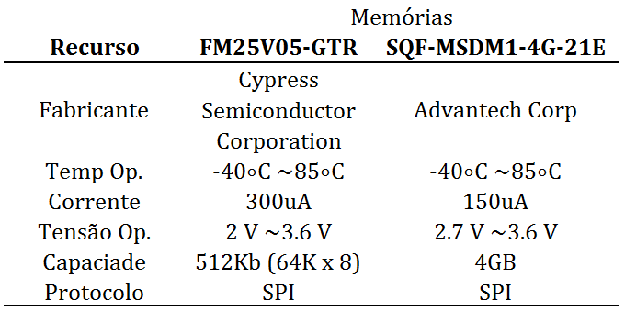
3. Desenvolvimento do Hardware
Unidade de Armazenamento
Estimativa de 176MB/dia de dados provenientes de Imagem e Telemetria;
Estimativa de 512KB para armazenamento do software embarcado;
Fonte: (FROST; AGASID, 2015, pág.97).
Tabela 4 – Arquitetura do microcontrolador MSP432P4111.
Tabela 5 – Especificação das memórias da
Unidade de Armazenamento.

Slide 20
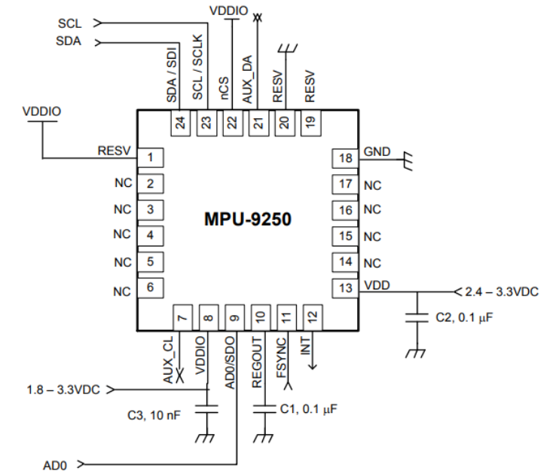
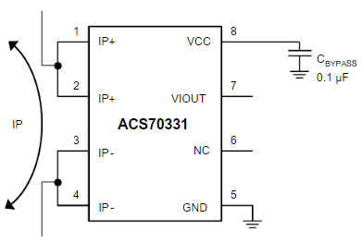
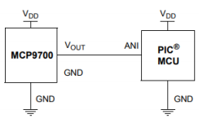
3. Desenvolvimento do Hardware
Periféricos
Sensor de Corrente
Produto: ACS70331;
Fabricante: Allegro;
Temp. Op.: -40∼125°C;
Tensão Op.: 2.7 ∼18V;
Overcurrent limit: ±5A.
Sensor Inercial
Produto: MPU-9250;
Fabricante: TDK InvenSense;
Temp Op.: -40 ∼85°C;
Corrente: 3.2mA;
Tensão: 2.4 ∼3.6V;
Protocolo: SPI.
Sensor de Temperatura
Produto: MCP9700;
Fabricante: MICROCHIP;
Temp Op.: -55 ∼127°C;
Corrente: 60uA;
Tensão: 2.7 ∼5.5;
Comunicação: Analógica.
Fonte:(INVENSENSE, 2018, pág.20)
Figura 10 – Esquemático Eletrônico de uma
aplicação usual do MPU9250.
Fonte: (MICROCHIP, 2016, pág.20)
Figura 11 – Esquemático Eletrônico de uma aplicação
usual do MCP9700.
Fonte:(ALLEGRO, 2018, pág.1)
Figura 9 – Esquemático Eletrônico de uma aplicação usual do ACS70331.

Slide 21
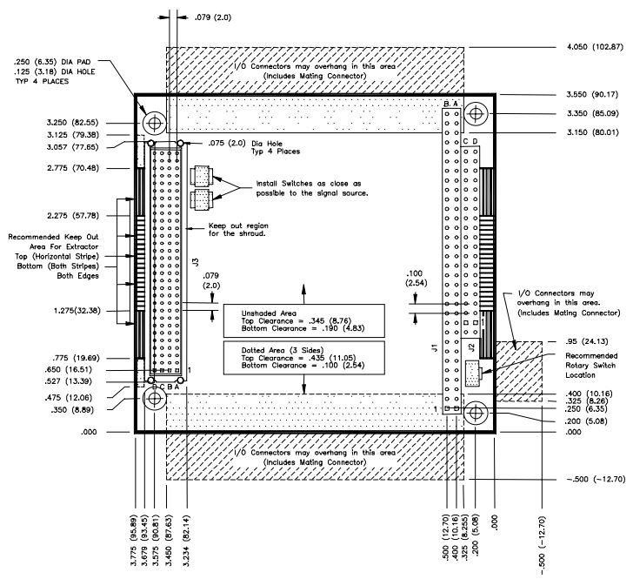
3. Desenvolvimento do Hardware
Dimensões Físicas
Utilização do padrão PC104
Cada placa deve ter uma forma de 90x96mm;
Furos M3;
Fonte:(PC/104 EMBEDDED CONSORTIUM, 2008, pág.20)
Figura 12 – Dimensões do módulo PC/104-Plus em polegadas e milímetros.

Slide 22
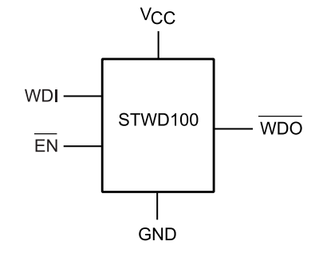
3. Desenvolvimento do Hardware
Watchdog Externo
Normalmente utilizado para monitorar o estado do microcontrolador, evitando o travamento do sistema. Basicamente, um Watchdog externo é um contador regressivo que, ao final da contagem, reinicia o microcontrolador em caso de um evento SEE;
O contador STWD100, produzido pela fabricante STMicroelectronics, possui três tempos para reset (3.4ms, 6.3ms, 102ms e 1.6s).
Fonte:(STMicroelectronics, 2017, pág.4)
Figura 13 – Diagrama Lógico do STWD100.

Slide 23
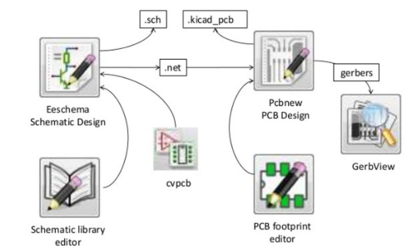
3. Desenvolvimento do Hardware
Desenvolvimento do Esquemático e Placa de Circuito Impresso
KiCad - Ferramenta utilizada por engenheiros eletrônicos e hobistas para desenvolvimento de esquemáticos eletrônicos e Placas de Circuito Impresso;
Por ser Open Source, a utilização do Kicad facilitará futuras manutenções ;
Figura 14 – Workflow de Funcionamento do KiCad.

Slide 24
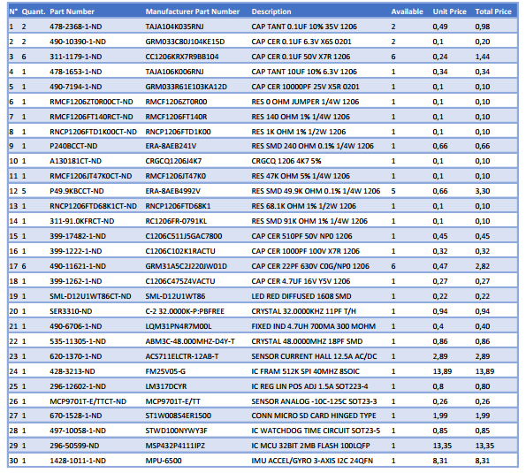
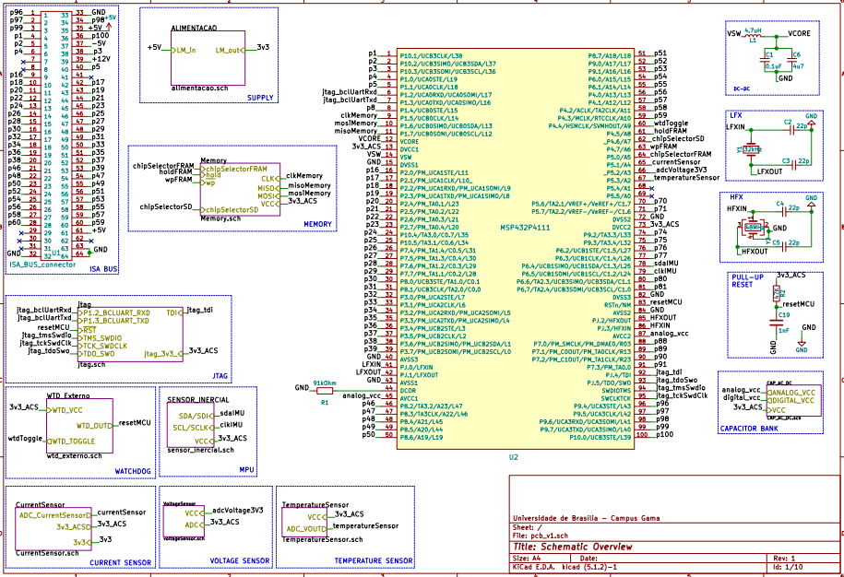
3. Desenvolvimento do Hardware
Desenvolvimento do Esquemático e Placa de Circuito Impresso
Utilização de montagem SMD 1206, para realizar a soldagem manualmente;
Figura 16 – Bill of Material.
Figura 15 – Esquemático Eletrônico do OBC.

Slide 25
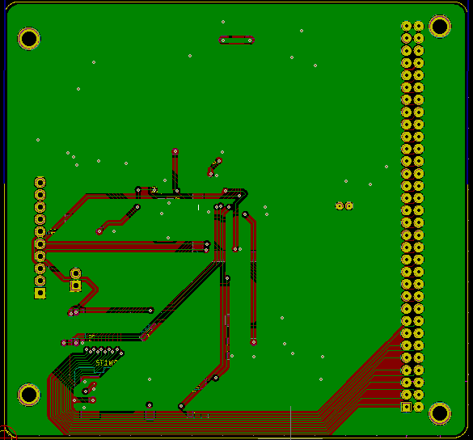
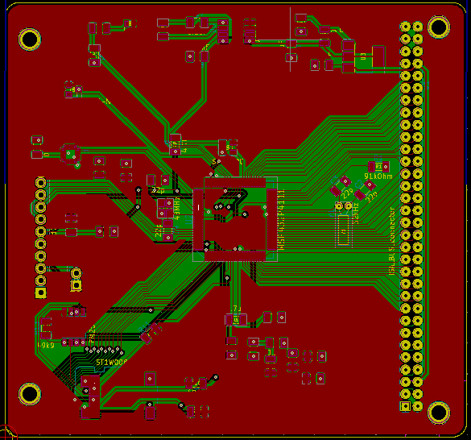
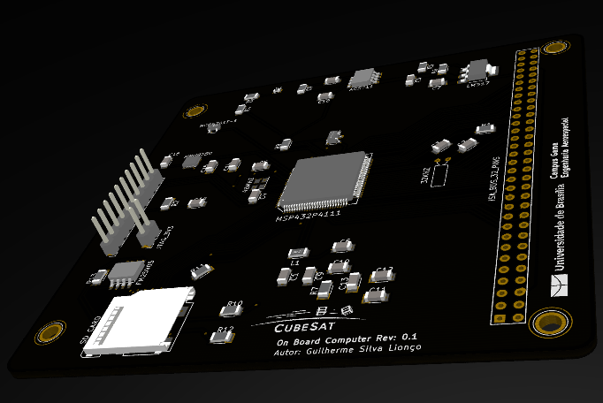
3. Desenvolvimento do Hardware
Desenvolvimento do Esquemático e Placa de Circuito Impresso
Utilização de montagem SMD 1206, para realizar a soldagem manualmente;
Figura 19 – Render isométrico da PCB.
Figura 17 – Bottom Layer.
Figura 18 – Upper Layer.

Slide 26
Desenvolvimento do Software

Slide 27
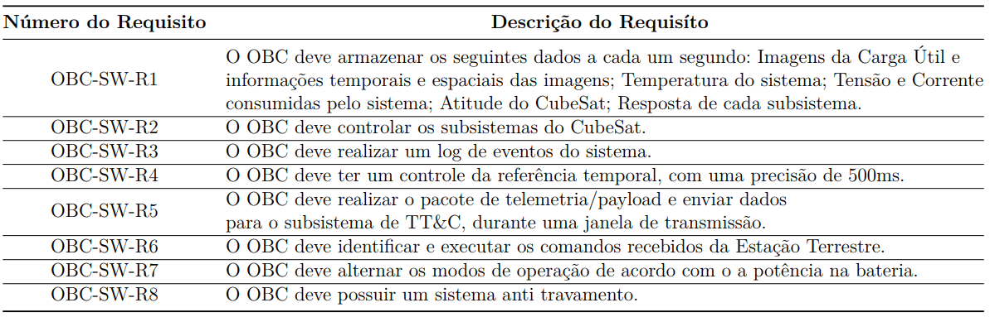
4. Desenvolvimento do Software
Requisitos e Funcionalidades
Poucos requisitos foram delimitados, pois o projeto da missão CubeSat ainda está em fase de discussão;
A abordagem utilizada para contornar essa situação foi adicionando requisitos das missões QB50 e Aalto-1;
Tabela 6 – Requisitos do Software.

Slide 28
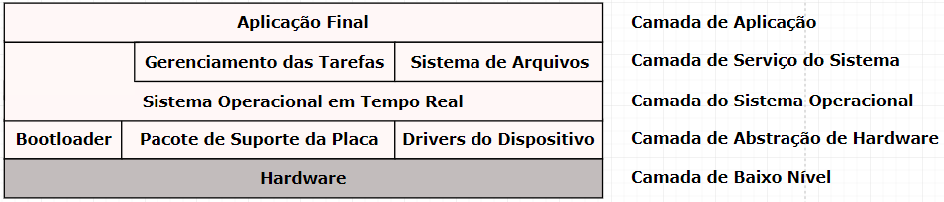
4. Desenvolvimento do Software
Arquitetura
Arquitetura baseada em Camadas (LBA, do inglês Layered-based Architecture);
Abstrai o software embarcado de acordo com sua proximidade com o hardware;
Fonte: (COHEN, 2014, adaptado pág.15).
Figura 14 – Arquitetura de abstração de Camadas.
Placa do OBC

Slide 29
4. Desenvolvimento do Software
Arquitetura
Arquitetura baseada em Camadas (LBA, do inglês Layered-based Architecture);
Abstrai o software embarcado de acordo com sua proximidade com o hardware;
Fonte: (COHEN, 2014, adaptado pág.15).
Figura 14 – Arquitetura de abstração de Camadas.
DriverLib
Placa do OBC

Slide 30
4. Desenvolvimento do Software
Arquitetura
Arquitetura baseada em Camadas (LBA, do inglês Layered-based Architecture);
Abstrai o software embarcado de acordo com sua proximidade com o hardware;
Fonte: (COHEN, 2014, adaptado pág.15).
Figura 14 – Arquitetura de abstração de Camadas.
FreeRTOS
DriverLib
Placa do OBC

Slide 31
4. Desenvolvimento do Software
Arquitetura
Arquitetura baseada em Camadas (LBA, do inglês Layered-based Architecture);
Abstrai o software embarcado de acordo com sua proximidade com o hardware;
Fonte: (COHEN, 2014, adaptado pág.15).
Figura 14 – Arquitetura de abstração de Camadas.
CSS
FreeRTOS
DriverLib
Placa do OBC

Slide 32
4. Desenvolvimento do Software
Arquitetura
Arquitetura baseada em Camadas (LBA, do inglês Layered-based Architecture);
Abstrai o software embarcado de acordo com sua proximidade com o hardware;
Fonte: (COHEN, 2014, adaptado pág.15).
Figura 20 – Arquitetura de abstração de Camadas.
Software de Voo
CSS
FreeRTOS
DriverLib
Placa do OBC

Slide 33
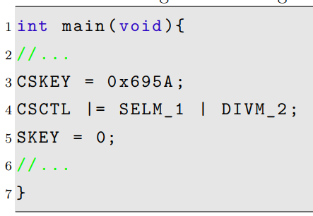
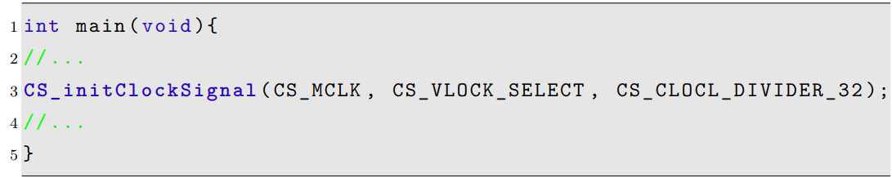

4. Desenvolvimento do Software
DriverLib
Conjunto de APIs, distribuído pela Texas Instruments, utilizado para controlar, configurar e manipular os periféricos do microcontroladores da família MSP432 e MSP430;
Facilita a implementação do código embarcado, deixando-o mais intuitivo;
O DriverLib possui 25 APIs;
$$≠$$
Figura 22 - Configurando o MasterClock com a API do DriverLib.
Figura 21 - Configurando o MasterClock a nível de registrador.

Slide 34

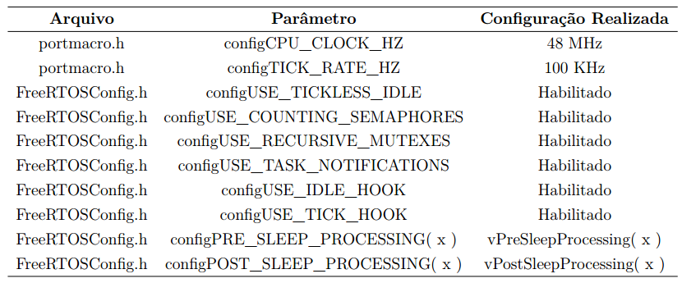
4. Desenvolvimento do Software
FreeRTOS
Kernel gratuito utilizado em aplicações embarcadas que necessitam de aplicação em tempo real, sendo normalmente empregado em CubeSats;
Imagem típica de 6K a 12K bytes;
O sistema controla as tarefas (Tasks) de acordo com sua prioridade;
O FreeRTOS possui 145 APIs;
As APIs mais utilizadas são as que envolvem o controle das Tasks.
Figura 23 – Configuração realizadas nos arquivos de interface do FreeRTOS.

Slide 35
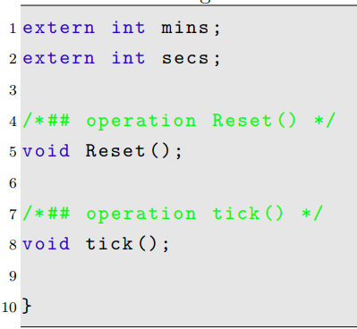
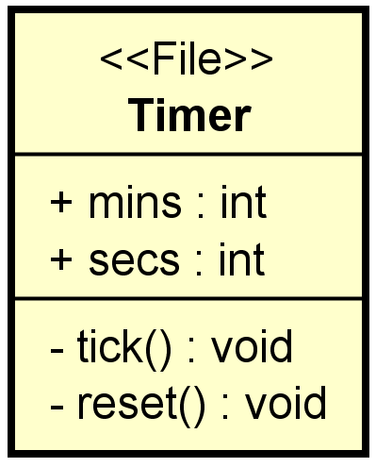
4. Desenvolvimento do Software
Camada de Serviço do Sistema
Uso da UML para modelar a CSS;
rápido entendimento do software a partir do diagrama UML;
fácil manutenção do software;
portabilidade do software para várias plataformas e linguagens;
linguagem de modelagem amplamente utilizada na engenharia de software.
Usar a extensão FunctionalC, permitindo
a modelagem do sistema na linguagem C;
Fonte:(DOUGLASS, 2009, pág.5).
Figura 23 – Transcrição do Timer UML para código em C.
Fonte:(DOUGLASS, 2009, pág.5).
Figura 22 – Exemplo Timer UML.

Slide 36
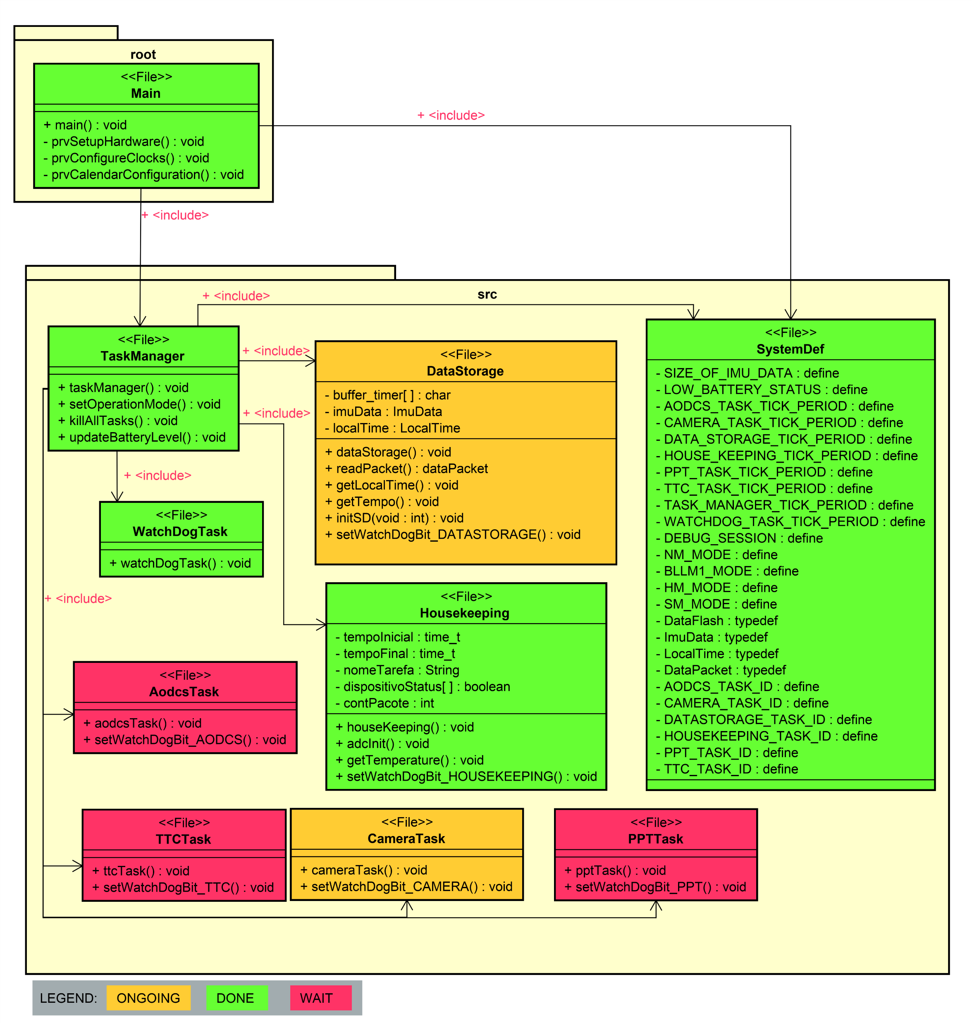
4. Desenvolvimento do Software
Desenvolvimento da CSS
-Diagrama de Arquivos:
Main;
SystemDef;
TaskManager;
WatchdogTask;
DataStorage;
HouseKeeping;
AodcsTask;
TTCTask;
CameraTask;
PPTTask;
Figura 24 – UML da Camada de Serviço do Sistema.

Slide 37
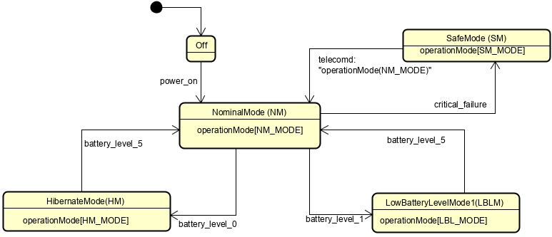
4. Desenvolvimento do Software
Desenvolvimento da CSS
-Maquina de Estados com 4 modos de operação:
Nominal Mode (NM);
Hibernate Mode (HM);
Low Battery Level Mode (LLBM);
Safe Mode (SM).
Figura 25 – Maquina de Estados da CSS.

Slide 38
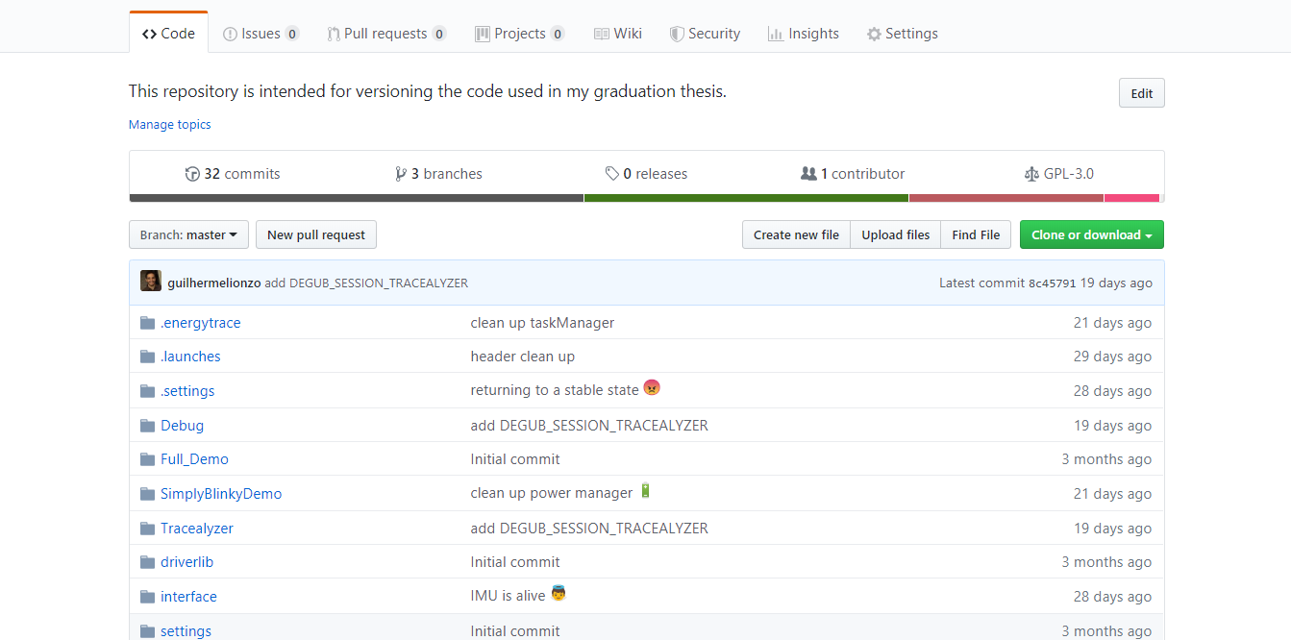
4. Desenvolvimento do Software
Utilização do GitHub
-A plataforma GitHub serviu como serviu como meio de divulgação do projeto e versionamento do código embarcado;
-Repositório OpenSource, utilizando a licença GNU General Public License.
Figura 26 – Repositório do projeto.

Slide 39
Resultados

Slide 40
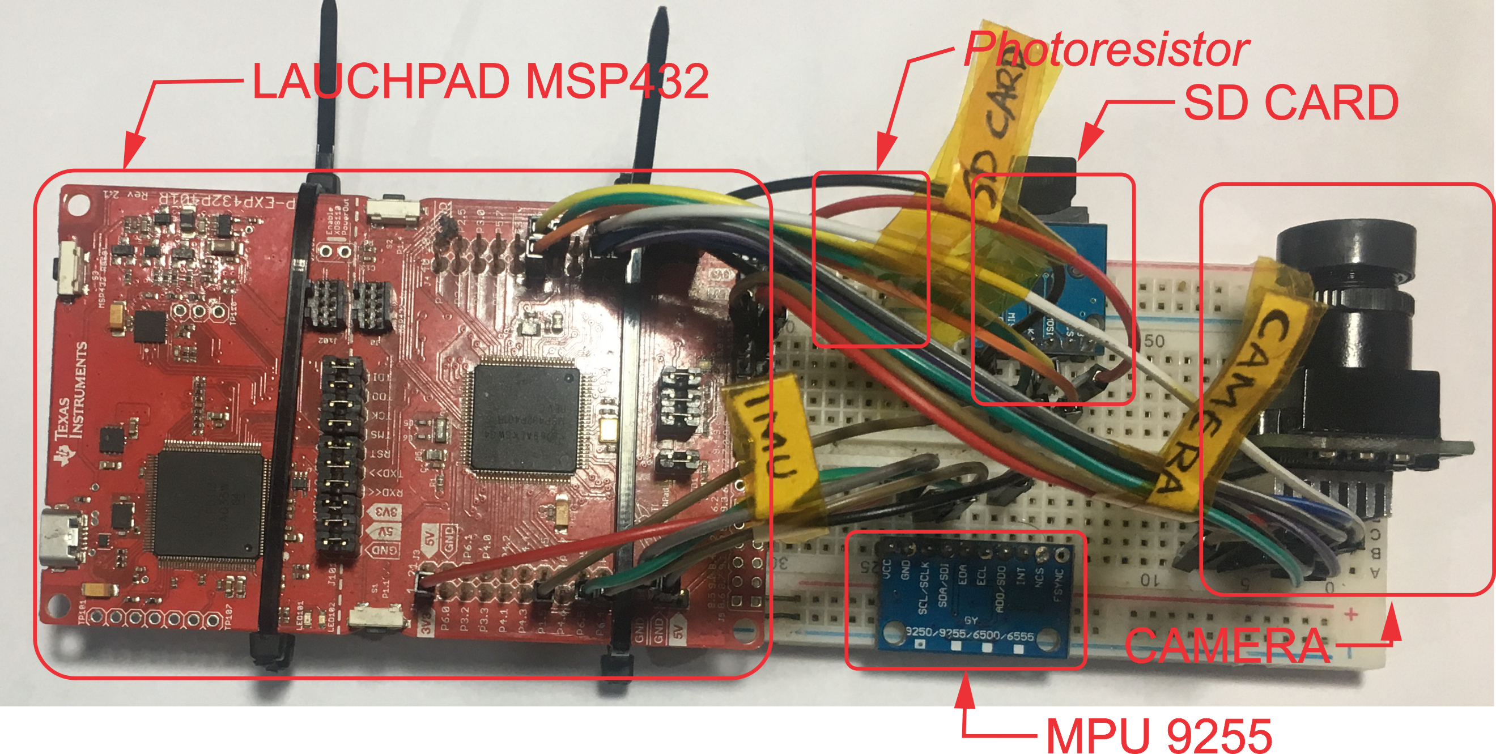
5.Resultados
Teste em Protoboard
Utilização de um photoresistor para simular o EPS do CubeSat;
Utilização de componentes COTS (Commercial off-the-shelf) para realizar os testes.
Figura 27 – Conexão dos módulos e a LaunchPad.

Slide 41
Aquisição e Armazenamento de Dados

Slide 42
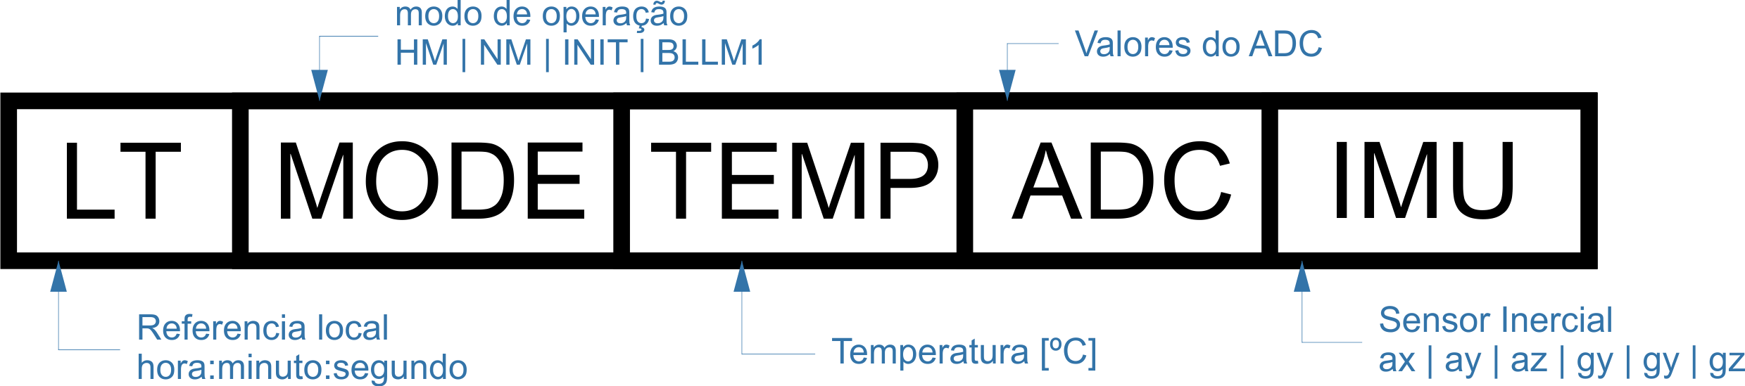
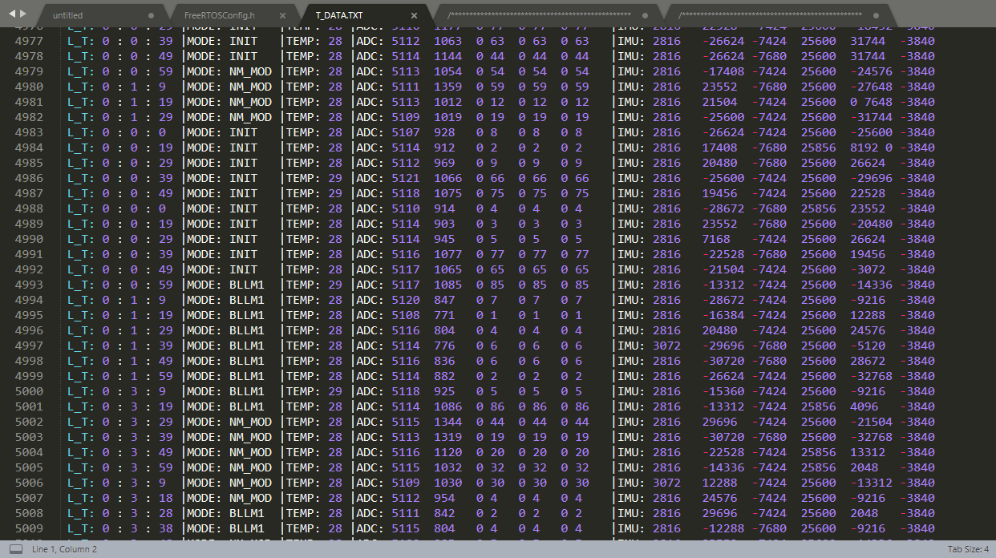
5.Resultados
Aquisição e Armazenamento de Dados
Aquisição de Dados → Task do HouseKeeping;
Armazenamento dos Dados → Task do DataStorage;
Os dados foram armazenados em formato ASCII,
para facilitar a visualização;
Pacote de telemetria teste seguiu o padrão
mostrado na Figura 28;
Figura 28 – Pacotes de telemetria sendo armazenados.

Slide 43
Consumo

Slide 44
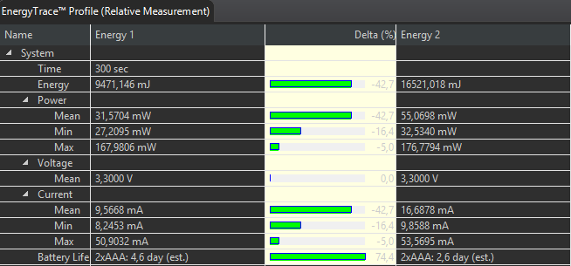
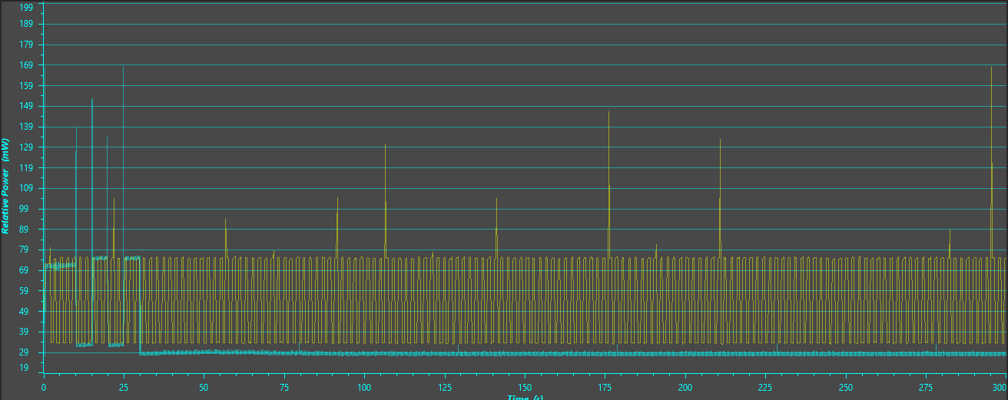
5.Resultados
Consumo HM_MODE x NM_MODE
Comparando o Modo Nominal com o Modo de Hibernação, observa-se uma houve uma economia de mais de 40%, aumentando a vida da bateria em dois dias.
Figura 29 – Comparação do consumo entre o Modo Hibernação (azul) e Nominal (amarelo).

Slide 45
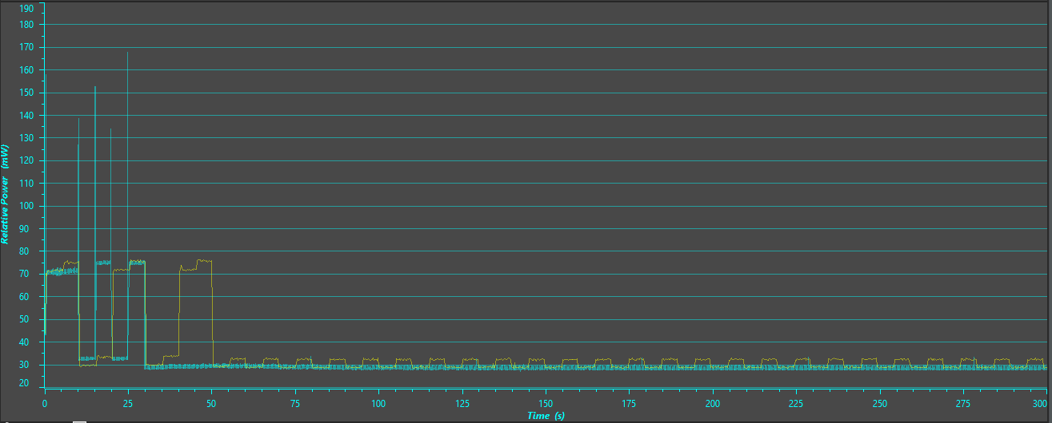
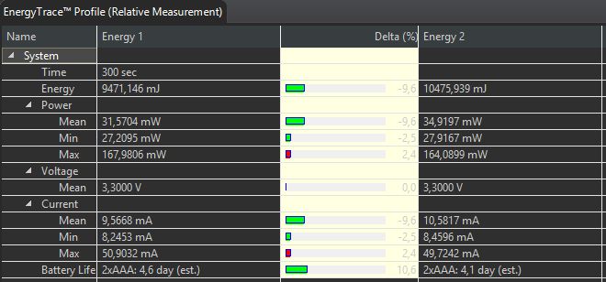
5.Resultados
Consumo HM_MODE x BLL1_MODE
Comparando o Modo Nominal com o Modo de Hibernação, observa-se uma houve uma economia de mais de 9,6%, aumentando a vida da bateria em 0,5 dias.
Figura 30 – Comparação do consumo entre o Modo Hibernação (azul) e Pouca bateria (amarelo).

Slide 46
Modos de Operação

Slide 47
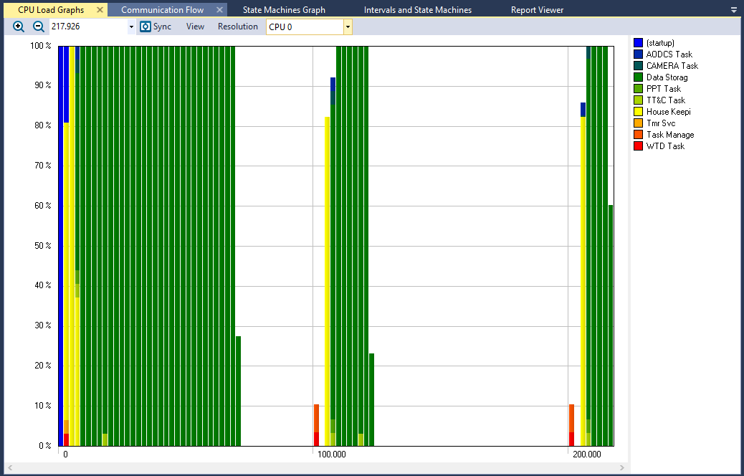
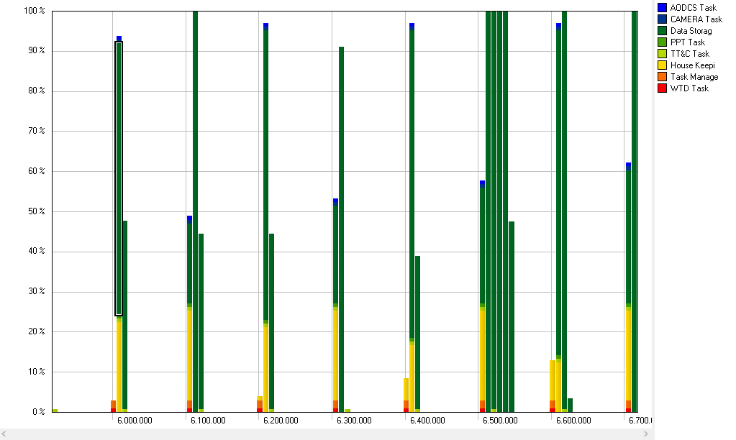
5.Resultados
Inicialização do Sistema:
Alocação de memoria para os Handlers, Tasks, Queues, etc.
CPU em 100%;
Período de execução das Task é de 100ms;
Figura 31 – Snapshoot da inicialização do software embarcado.

Slide 48
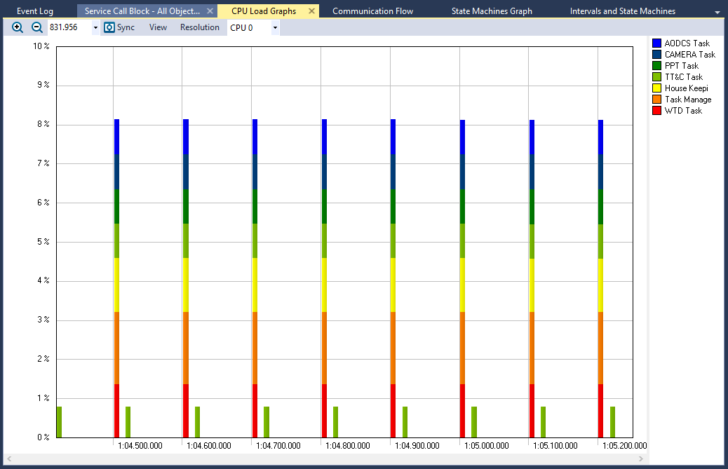
5.Resultados
Sistema em Modo Nominal:
Task possuem um comportamento mais organizado;
CPU em 8% de utilização;
Período de execução das Task é de 100ms;
Figura 32 – Snapshoot do software embarcado em modo nominal.

Slide 49
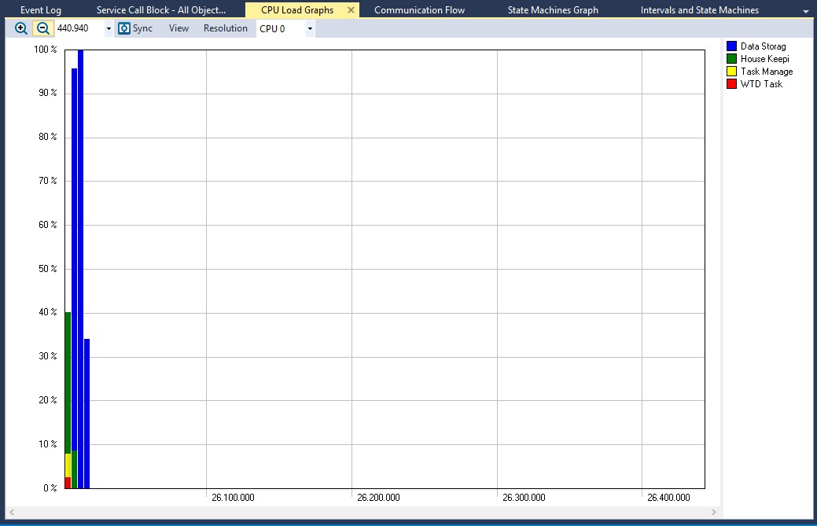
5.Resultados
Sistema em Modo de Pouca Bateria:
Apenas as Tasks do CSS são executadas (DataStorage, HouseKeeping, TaskManager, WatchdogTask)
Task do DataStorage utiliza 100% de CPU;
Período de execução das Task é de 500ms;
Figura 33 – Snapshoot do software embarcado em modo de pouca bateria.

Slide 50
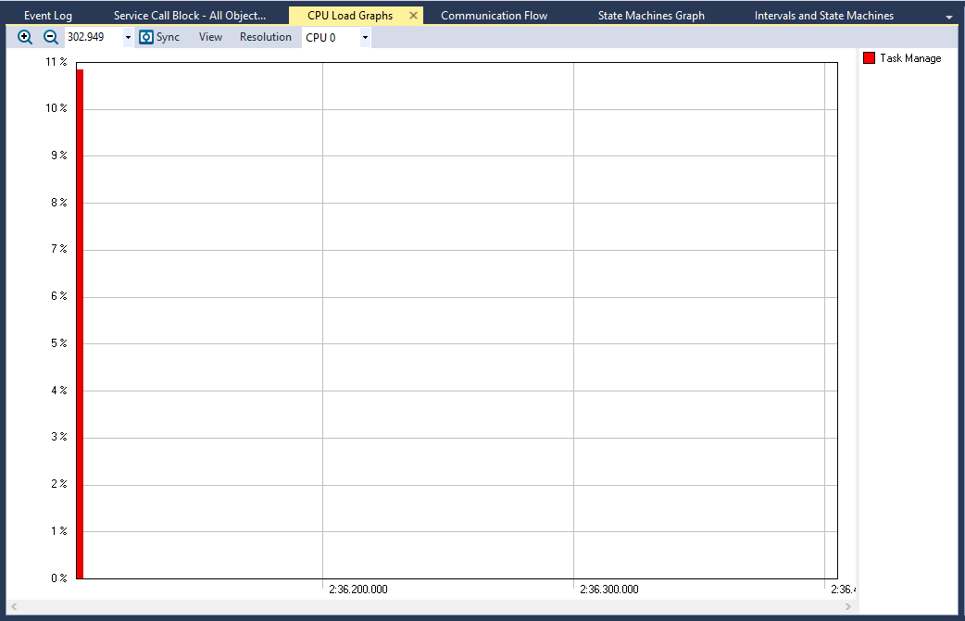
5.Resultados
Sistema em Modo de Hibernação:
Apenas a Task de monitoramento é executada (TaskManager);
11% de CPU;
Período de execução das Task é de 500ms;
Figura 34 – Snapshoot do software embarcado em modo de hibernação.

Slide 51
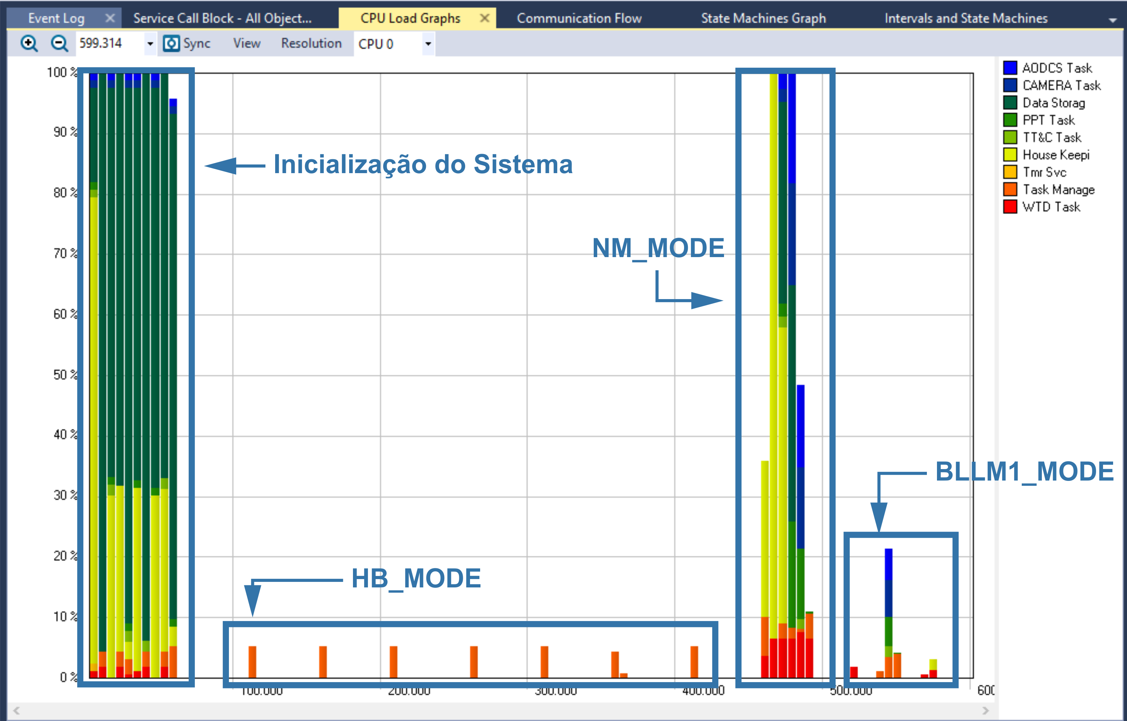
5.Resultados Preliminares
Visualização dos modos de Operação:
Figura 35 – Snapshoot do software embarcado em modo misto.

Slide 52
Sistema Antitravamento

Slide 53

5.Resultados
Watchdog em três níveis:
Watchdog em três níveis: via software (WatchDogTask); interno (contador do MSP432); externo (STWD100).
Esse tipo de abordagem previne Eventos SEE, mas não TDD;
Figura 36 – Watchdog em camadas.

Slide 54

5.Resultados
Watchdog em três níveis:
Watchdog em três níveis: via software (WatchDogTask); interno (contador do MSP432); externo (STWD100).
Esse tipo de abordagem previne Eventos SEE, mas não TDD;
Figura 37 – Task TT&C sendo reiniciada.

Slide 55
Alocação de memoria

Slide 56


5.Resultados
Alocação de Memoria para o FreeRTOS:
5.2Kb (2%) de memoria Flash;
1.5Kb (2%) de memoria RAM;
Alocação de Memoria para o FreeRTOS e CSS:
43Kb (16%) de memoria Flash;
63.33 Kb (99%) de memoria RAM;

Slide 57
Placa de Circuito Impresso

Slide 58

5.Resultados
Fabricação da PCB:
Realizou-se o envio dos gerbes para o site da Fabricante PCBWay;
A fabricação da PCB representa a etapa final que o projeto do hardware chegou;
.
Figura 40 – Arquitetura prévia do OBC.

Slide 59
Conclusão & Recomendações

Slide 60
6. Conclusão & Recomendações
Conclusões:
Utilização do MSP432 como microcontrolador de baixo consumo e de performance intermediaria;
Desenvolvimento do hardware utilizando o KiCad;
Modos de operação do sistema;
Utilização do Watchdog a nível de software;
FreeRTOS como alternativa de sistema operacional de tempo-real;
Software embarcado documentado;
Divulgação do código na plataforma GitHub;

Slide 61
6. Conclusão & Recomendações
Cumprimento dos Requisitos de Hardware
NOK (90%)
OK
OK
OK
OK
OK
OK

Slide 62

6. Conclusão & Recomendações
Cumprimento dos Requisitos de Software
NOK (90%)
NA
OK
NA
NA
OK
OK
OK

Slide 63
6. Conclusão & Recomendações
Recomendações e Trabalhos Futuros
Compra e soldagem dos componentes eletrônicos, para realização dos testes da PCB;
Comunicação SPI entre a câmera e o MSP432;
Utilização de duas fontes de sincronismo para o Systick. Utilizar um clock de 32KHz durante o modo de hibernação;
Pesquisas em sistemas para proteção contra radiação, como o Shielding metálico;
Dividir o projeto para no mínimo dois alunos de graduação, evitando a metodologia Co-Design;
Parceria com o grupo LAICAnSat, para colocar o OBC como Payload na plataforma de lançamento de balões estratosféricos;
Abertura de novas pesquisas no projeto;

Slide 64
Referências

Slide 65
Referencias
ADDAIM, Adnane ; KHERRAS , Abdelhaq ; ZANTOU, El Bachir. Design of Low-cost Telecommunications CubeSat-class Spacecraft. Centre For Space Research And Studies, EMI, Marocos: [s.n.], 2010. 6 p. Disponível em: <goo.gl/ciGc2d>. Acesso em: 05 abr. 2018.
BARNHART, David J. Very Small Satellite Design for Space Sensor Networks. United Kingdom: Faculty Of Engineering And Physical Sciences - Faculty Of Engineering And Physical Sciences, 2008. 233 p. Disponível em: <http://www.dtic.mil/dtic/tr/fulltext/u2/a486188.pdf>. Acesso em: 31 mar. 2018.
CUBESAT PROGRAM. CubeSat Design Specification Rev. 13. California: California Polytechnic, 2014. 42 p. Disponível em: <https://static1.squarespace.com/static/5418c831e4b0fa4ecac1bacd/t/56e9b62337013b6c063a655a/1458157095454/cds_rev13_final2.pdf>. Acesso em: 31 mar. 2018.
EBRARY. Typical Software Architecture. 2018. Disponível em: <https://ebrary.net/22045/computer_science/typical_software_architecture>. Acesso em: 06 jun. 2018.
INVENSENSE. MPU-9250 Product Specification Revision 1.1. 2018. Disponível em: <https://www.invensense.com/wp-content/uploads/2015/02/PS-MPU-9250A-01-v1.1.pdf>. Acesso em: 18 jun. 2018.
LIN, Yuhui. Formal Analysis of FreeRTOS. 2010. 177 p. Tese (Mestrado em Engenharia de Software)- University of York, Departamento de Ciência da Computação, Estados Unidos, 2010. Disponível em: <goo.gl/R397j8>. Acesso em: 18 jun. 2018.
MABROUK, Elizabeth . What are SmallSats and CubeSats?. Disponível em: <https://www.nasa.gov/content/what-are-smallsats-and-cubesats>. Acesso em: 25 mar. 2018.
PC/104 Embedded Consortium (a). PC/104 Embedded Consortium. 2.6. ed. [S.l.:s.n.], 2008. 25 p. Disponível em: <https://pc104.org/wp-content/uploads/2015/02/PC104_Spec_v2_6.pdf>. Acesso em: 06 abr. 2018.
TEXAS INSTRUMENTS. (d) CURRENT SHUNT MONITORS –16-V to 80-V COMMON MODE RANGE. 2018. Disponível em: <http://www.ti.com/lit/ds/symlink/ina193a-ep.pdf>. Acesso em: 18 jun. 2018
WEKERLE, Timo ; FILHO, José Bezerra Pessoa . Status and Trends of Smallsats and Their Launch Vehicles — An Up-to-date Review. São Paulo: Departamento de Ciência e Tecnologia Aeroespacial - Instituto Tecnológico de Aeronáutica – Divisão de Engenharia Aeronáutica e Mecânica, 2017. 18 p. v. 3. Disponível em: <http://www.scielo.br/pdf/jatm/v9n3/2175-9146-jatm-09-03-0269.pdf>. Acesso em: 31 mar. 2018.
https://www.isispace.nl/product/3u-cubesat-platform/

Slide 66
Muito
Obrigado!

Slide 67
Perguntas?

Slide 68


Slide 69
Universidade de Brasília - Faculdade Gama
Trabalho de Conclusão de Curso 1
Engenharia Aeroespacial
On-Board Computer
Projeto de um Computador de Bordo para Pequenos Satélites
Guilherme Silva Lionço
Orientador: Prof. Dr. Giancarlo Santilli
Coorientador: Prof. Dr. Leonardo Aguayo
Brasília
Julho de 2018

